Slide 1
ASIA.-LA VUELTA AL MUNDO EN 885 JARDINES
RUSIA.-Moscú-Kremlin Gardens.-Paulowsk Park.-Jardines de Peterhof.-San Petersburgo.-Tsarkoe Selo.-
Selección de textos y fotografías por
JOSE ELIAS BONELLS

Slide 2
Moscú-Kremlin Gardens
En viejas naciones de Rusia, los jardines son clasificados entre los más grandes valores de la Tierra", dijo el académico Dmitri Likhachev, conocido experto en la historia y el arte nacional.
Como se sabe, ya en siglo XV, Jardín del zar estaba enfrente del Kremlin. Se extendía a lo largo de la otra orilla del río Moscú.
Durante el reinado de Iván el Terrible, en el sitio de la actual Alexandrovsky Garden, se produjo la llamada Aptekarsky (Medicinal) Garden. Este jardín estaba en la orilla derecha del río Neglinnaya, entre la Trinidad y Borovitsky Gates.

Slide 3
Paisaje con huerta en el Kremlin se considera que ha "florecido" en el siglo XVII.
La lista de los jardines del Kremlin menciona el "palacio" jardines "terraplén", "superior" , y el "ambiente" .
Obviamente, la jardinería era muy popular entre los habitantes del Kremlin, ya que conoció a sus gustos estéticos.
Se prestó especial atención a los "terraplenes" de los jardines superiores e inferiores.
Terraplén Garden superior estaba en el techo de los dos pisos del palacio de reserva de Boris Godunov.

Slide 4
Bajo Terraplén Garden también fue presentado en la azotea de un edificio ", junto al Palacio de terraplén" y salió corriendo "hacia el (secreto) Puerta Tainitsky".
La vieja tradición de organizar "jardines colgantes" en palacios ha sido todavía continúa. En la víspera de 1960, un jardín de invierno se abre en un pasillo que une Gran Palacio del Kremlin en el antiguo Palacio del Kremlin de congresos.
Su superficie es de 320 metros cuadrados, de los cuales las plantas exóticas son más de 120 especies .

Slide 5
Una de las paredes del jardín está hecha de vidrio dejando entrar abundante luz que necesitan las plantas y, al mismo tiempo, la apertura de una hermosa vista de los edificios del Kremlin, como si ellos uniéndose con esta lujosa colección de la naturaleza.
La muestra ya existente de parques y jardines del primer trimestre del siglo XIX es Kremlin Garden, rebautizado Alexandrovsky Garden en 1856.
El diseño fue realizado en 1822-1823 a lo largo de la parte oeste de la muralla del Kremlin.

Slide 6
Alexander Gardens ( ruso : Александровский сад) fue uno de los primeros parques públicos urbanos en Moscú , Rusia .
El parque cuenta con tres jardines separados, que se extienden a lo largo de toda la longitud de la pared oeste del Kremlin de 865 metros entre el edificio del Picadero de Moscú y el Kremlin.

Slide 7
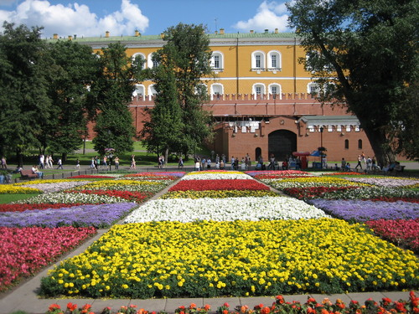

Slide 8
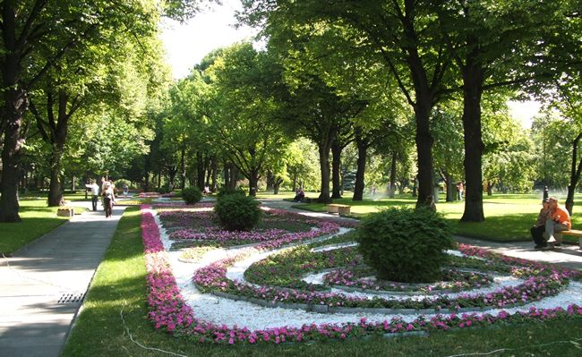

Slide 9
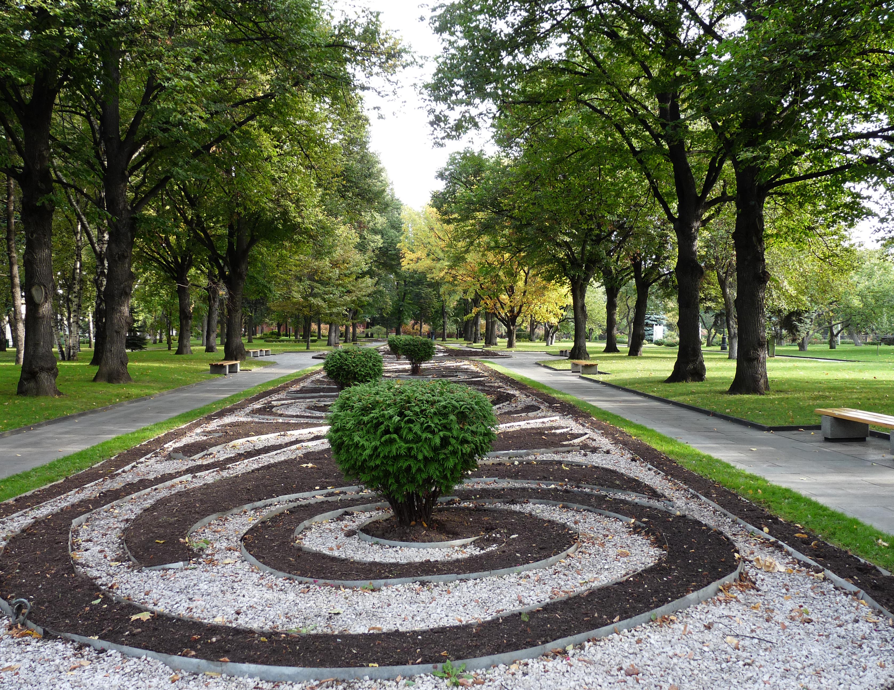

Slide 10
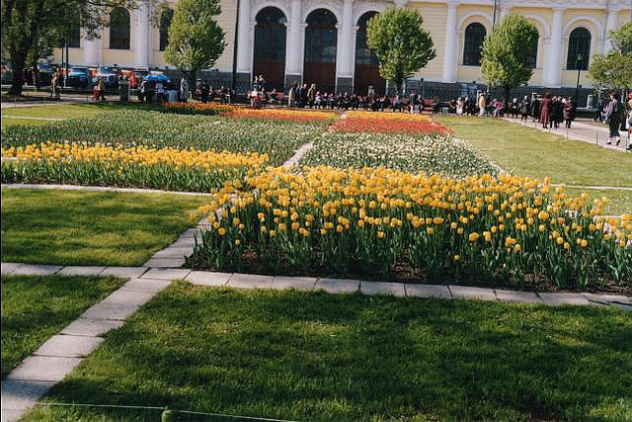
Notes:
Moscú.-Kremlin-gardens.

Slide 11
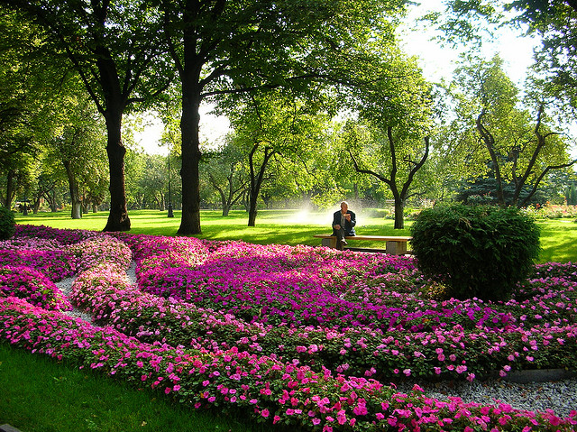
Notes:
Moscú.-Kremlin-gardens.

Slide 12
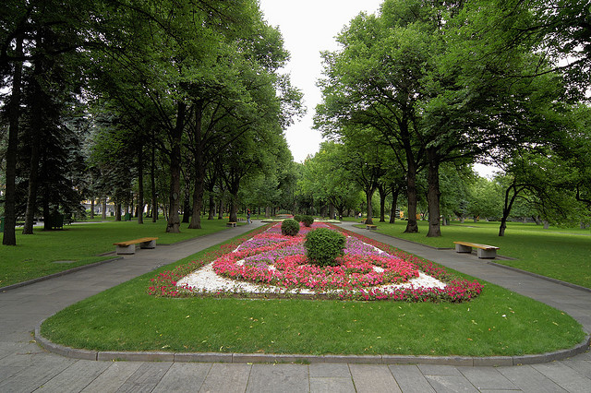
Notes:
Moscú.-Kremlin-gardens.

Slide 13
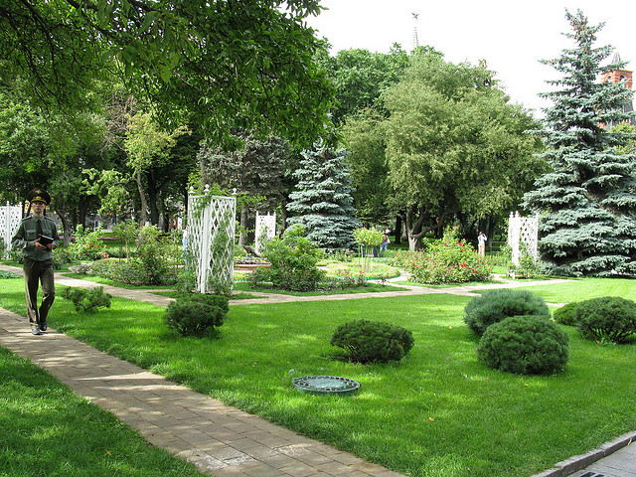
Notes:
Moscú.-Kremlin-gardens.

Slide 14
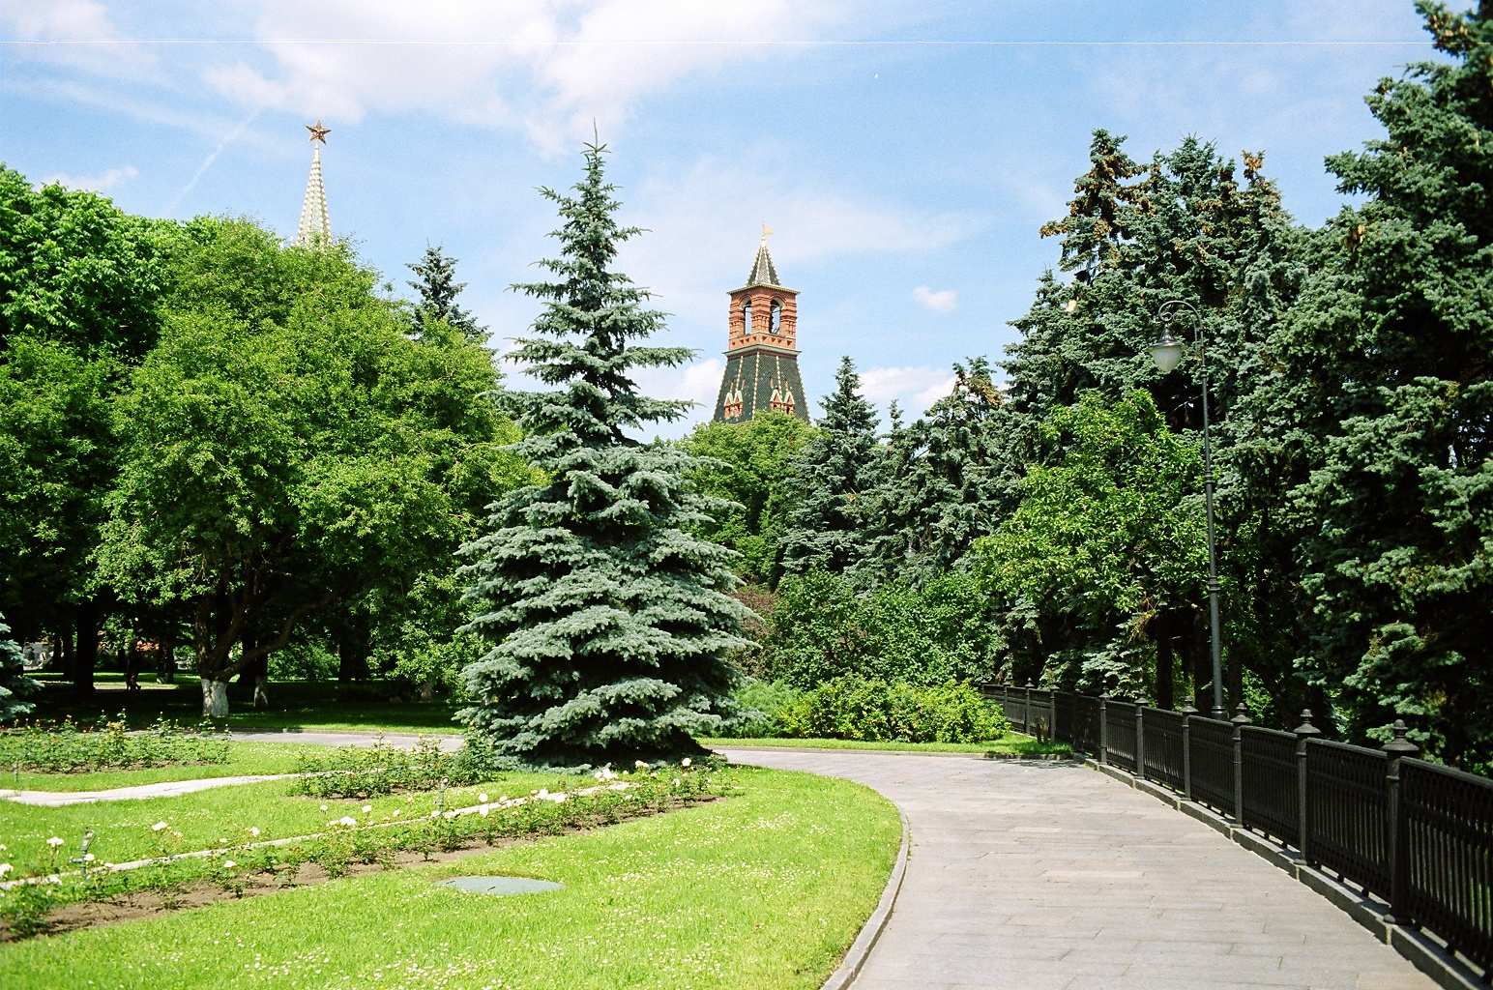
Notes:
Moscu-Kremlin Gardens

Slide 15
Paulowsk Park
La pequeña ciudad de Pavlovsk goza de gran popularidad entre los conocedores y amantes de la historia de Rusia y de la notable arquitectura del siglo XVIII.
Pavlovsk cuenta con su palacio y parque de la era imperial.
Asombra a sus visitantes no sólo por la belleza de su entorno natural, sino también la grandeza de la arquitectura.

Slide 16
En 1777 la emperatriz rusa Catalina II dio a su hijo, el futuro emperador Pablo I, el bosque en el río Slavyanka.
En 1779 se construyeron dos palacios de madera pequeños, Paullust y de Mariental, y posteriormente reconstruida a fin de cautivar a todos con riqueza y elegancia.
Paullust se convirtió en el gran palacio de Pavlovsk, el orgullo de la ciudad de Pavlovsk.
En 1788 Paul dio la finca a su esposa María Feodorovna.
Después de la muerte de Pablo I, Pavlovsk fue la residencia de verano de la emperatriz.

Slide 17
Durante la Gran Guerra Patria, Pavlovsk sufrió gran destrucción.
Pero, afortunadamente, el complejo fue totalmente restaurado y ahora acepta a miles de turistas de todas partes del mundo.
Pavlovsk está en la lista de las ciudades protegidas por la UNESCO.
Pavlovsky Park es uno de los parques más grandes de Europa y el mejor parque de paisaje del mundo.
Su territorio se extiende por 600 hectáreas.
Se divide en siete zonas, y cada una es única.

Slide 18
El parque está lleno de estructuras arquitectónicas y el jardín en el estilo antiguo. Entre ellos están la columnata a través de Apolo, el Templo de la Amistad, el elegante Aviary, Three Graces Pavilion y Anfiteatro.
Junto a las piezas del palacio del parque están decorados con mármol y estatuas de bronce de los dioses antiguos.

Slide 19
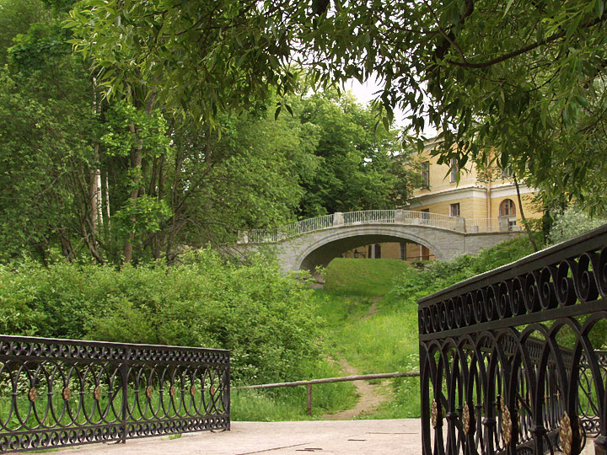
Notes:
Paulowsky Park

Slide 20
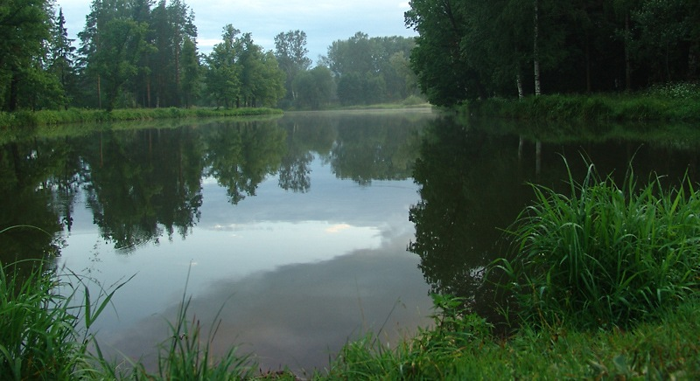
Notes:
Paulowsky Park

Slide 21
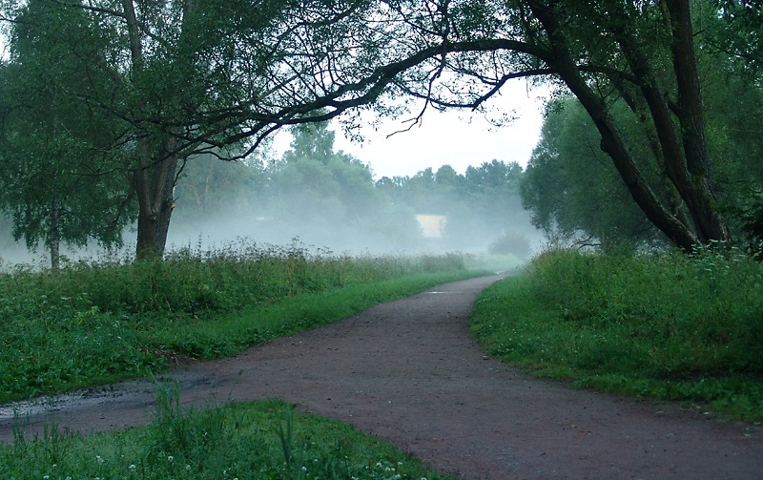
Notes:
Paulowsky Park

Slide 22
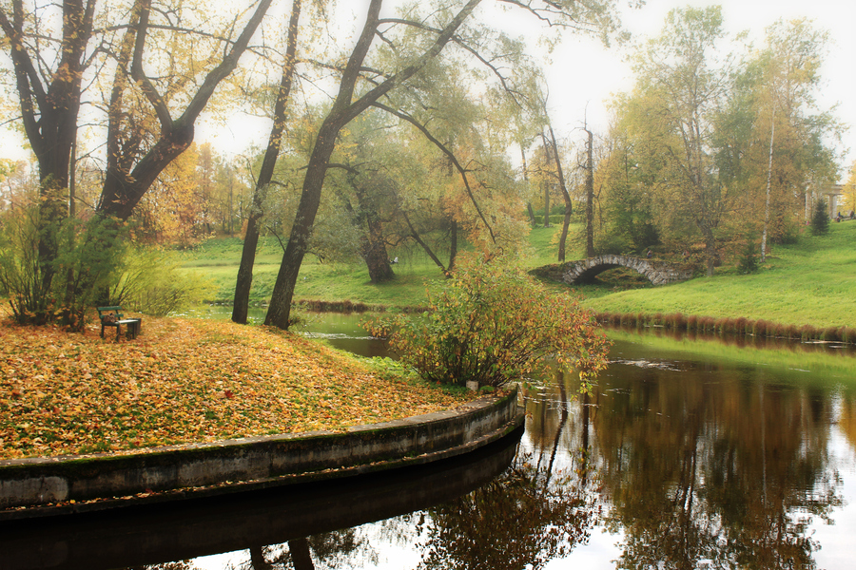
Notes:
El parque está lleno de estructuras arquitectónicas y el jardín en el estilo antiguo. Entre ellos están la columnata a través de Apolo, el Templo de la Amistad, el elegante Aviary, Three Graces Pavilion y Anfiteatro. Junto a las piezas del palacio del parque están decorados con mármol y estatuas de bronce de los dioses antiguos.

Slide 23
JARDINES DE PETERHOF
SAN PETERSBURGO.-RUSIA
Peterhof son una serie de palacios y jardines construidos el la época de Pedro El Grande, conocidos como la “ Versalles rusa “ cerca de St.Petersburgo.
El palacio no es el único edificio real historico,los palacios de Montplaisir y l´Hermitage fueron levantados durante el mismo reinado.

Slide 24
La magnifica cascada se modelo con el mismo estilo de la que poseía Luis XIV en su Chateau de Marly.
En el centro de la cascada una gruta que se comunica con el palacio.
Todas las fuentes funcionan por su propio peso, con depósitos en los jardines altos.
Los jardines bajos son de un claro diseño francés, decorados con floraciones estacionales, principalmente veraniegas.

Slide 25
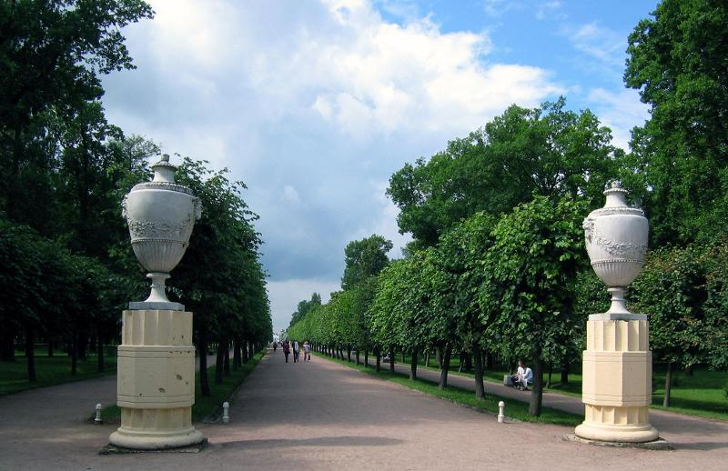
Notes:
Peterhof Gardens

Slide 26
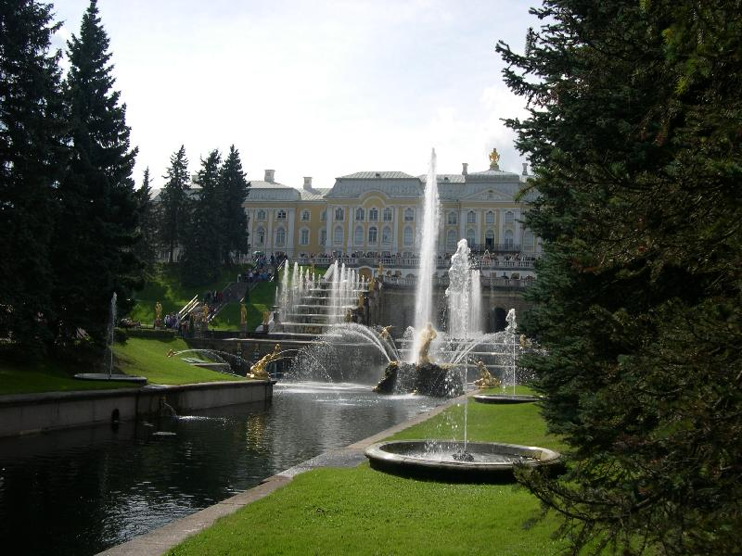
Notes:
Peterhof Gardens

Slide 27
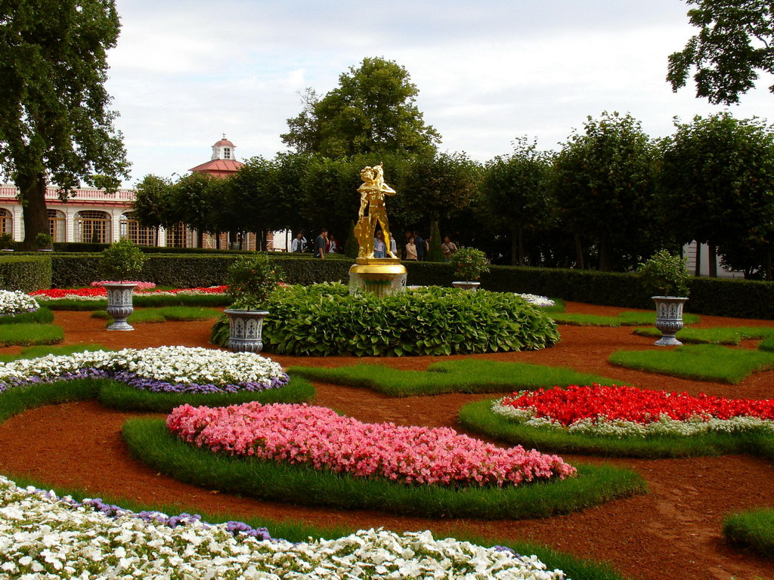
Notes:
Peterhof Formal Gardens

Slide 28
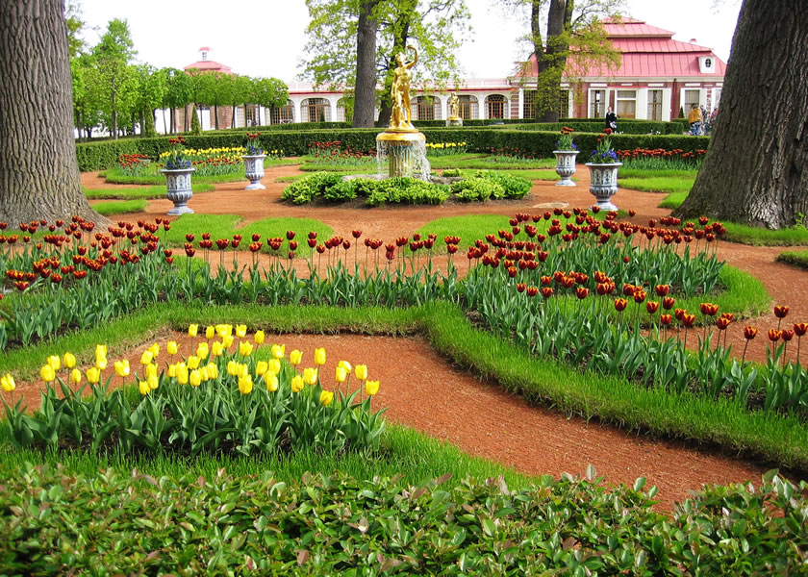
Notes:
Peterhof Gardens

Slide 29
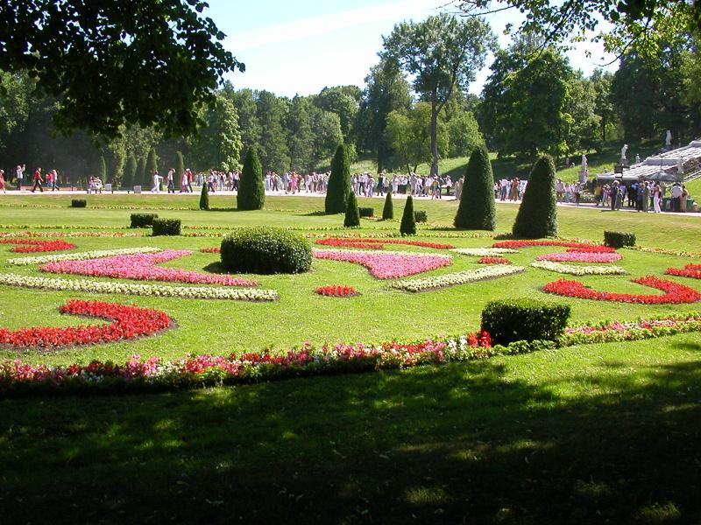
Notes:
Peterhof Gardens

Slide 30
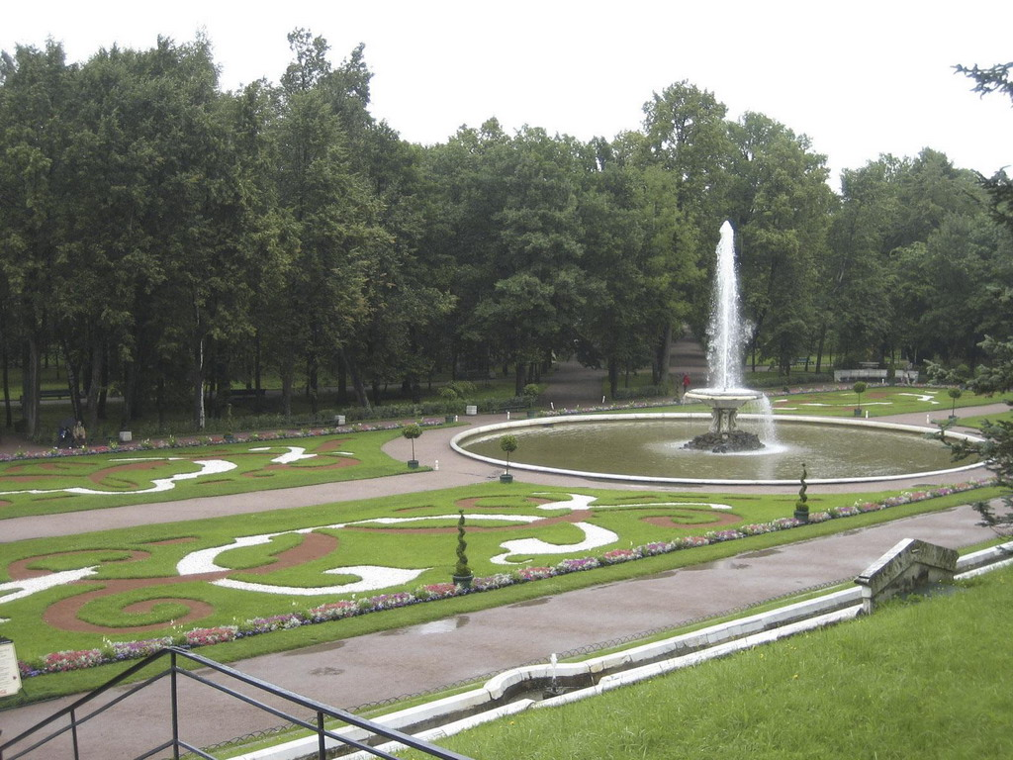
Notes:
Peterhof Gardens

Slide 31
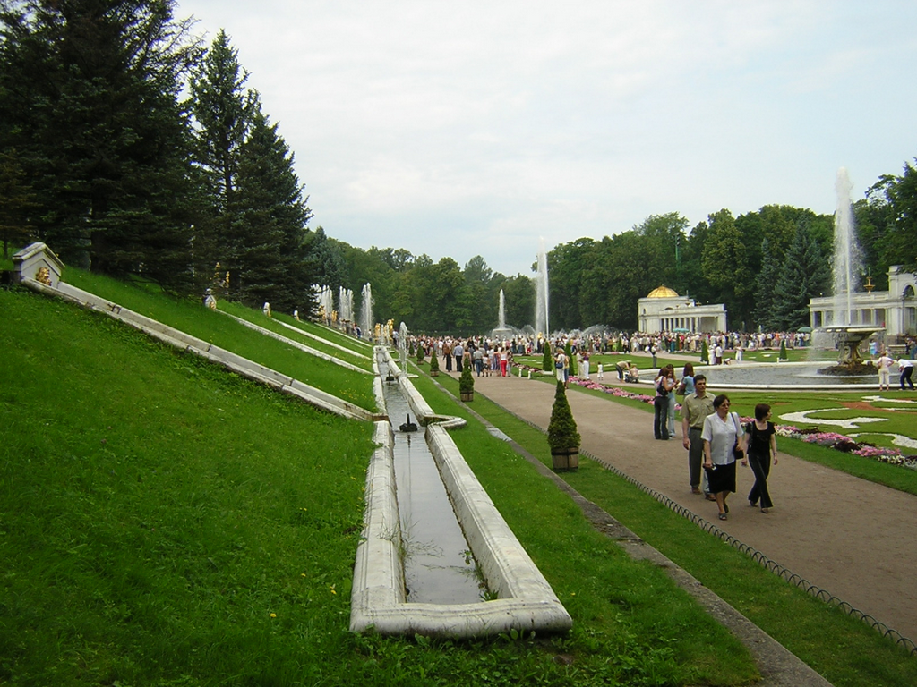
Notes:
Peterhof Gardens

Slide 32
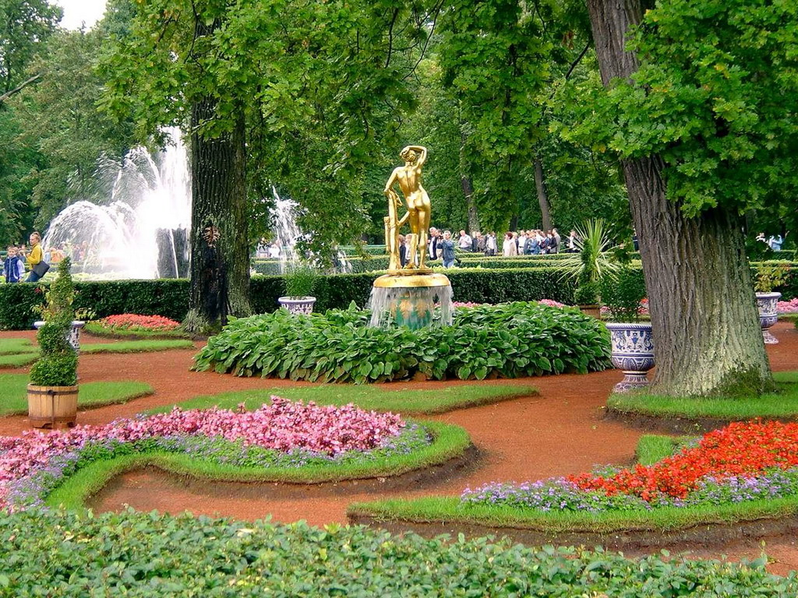
Notes:
Peterhof Gardens

Slide 33
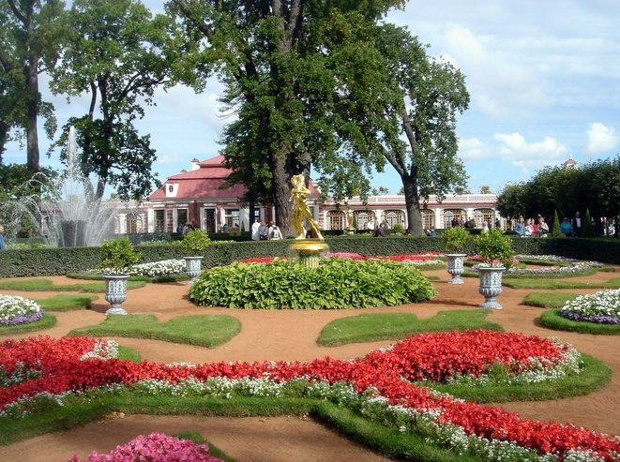
Notes:
Peterhof Gardens

Slide 34
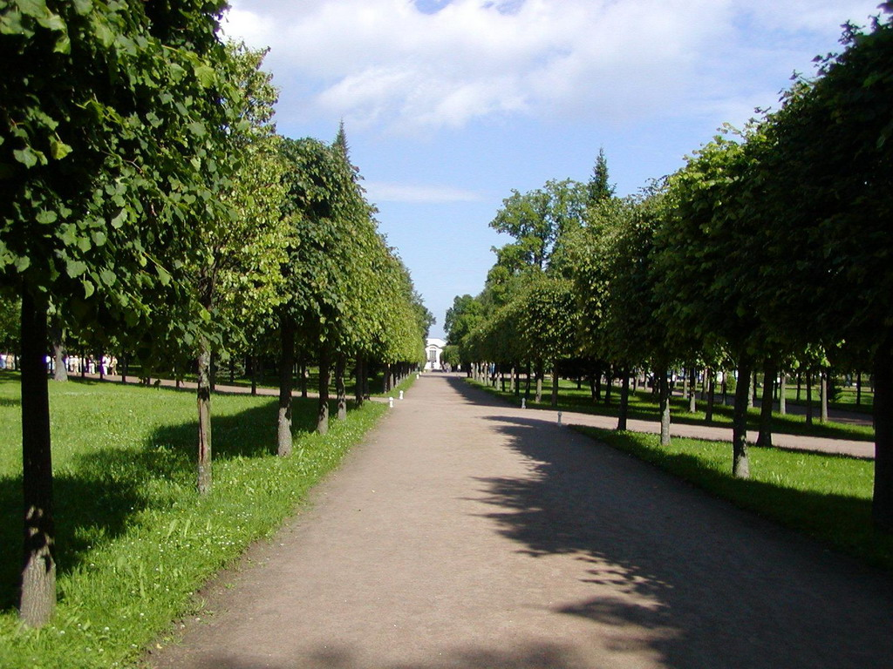
Notes:
Peterhof Gardens

Slide 35
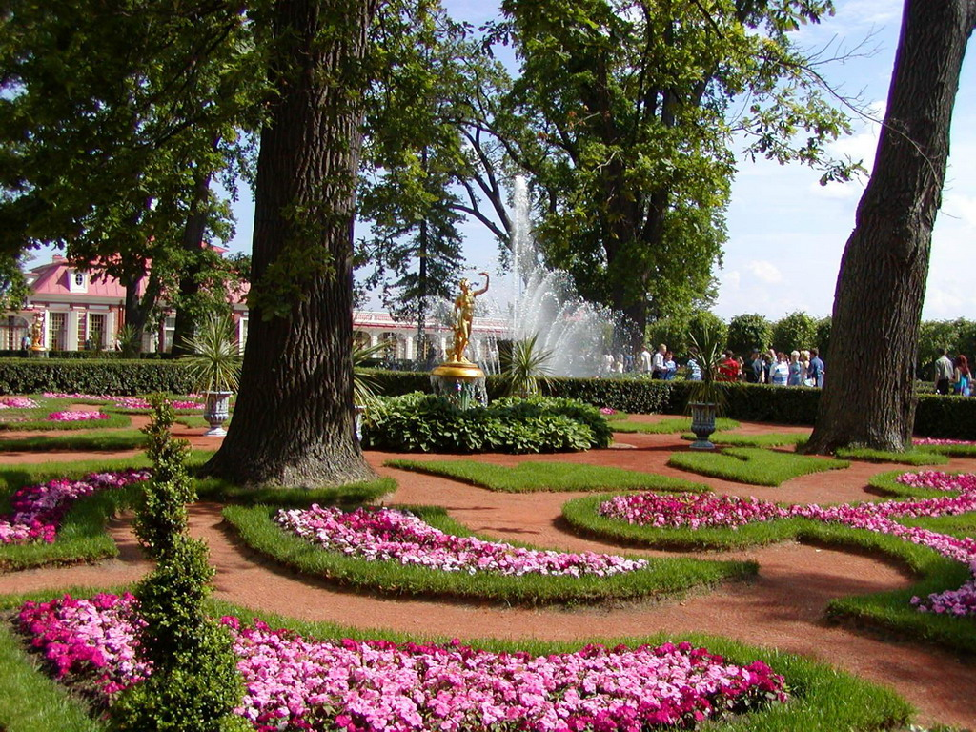
Notes:
Peterhof Gardens

Slide 36
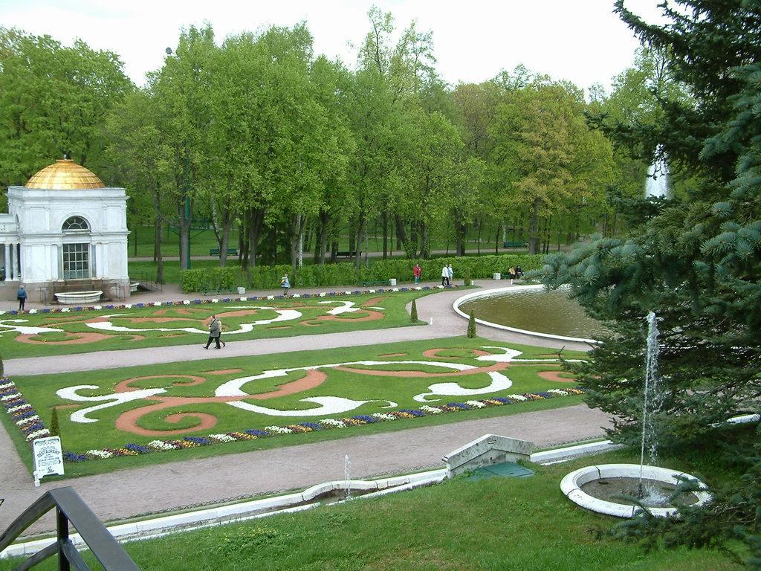
Notes:
Peterhof Gardens

Slide 37
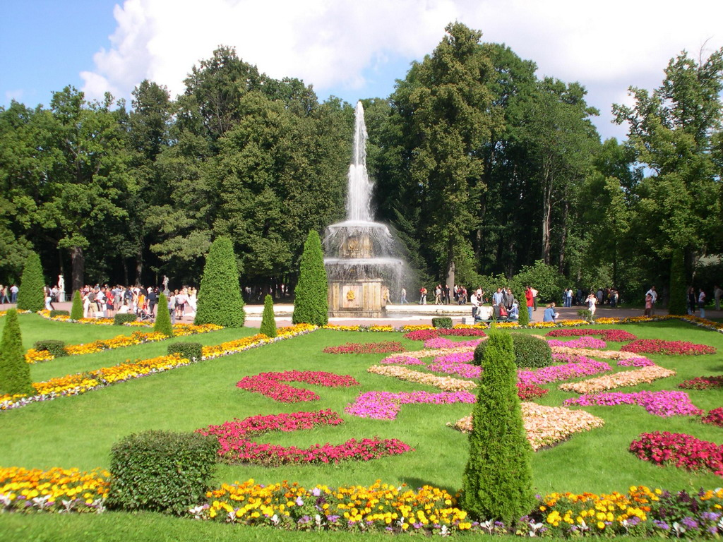
Notes:
Peterhof Gardens

Slide 38
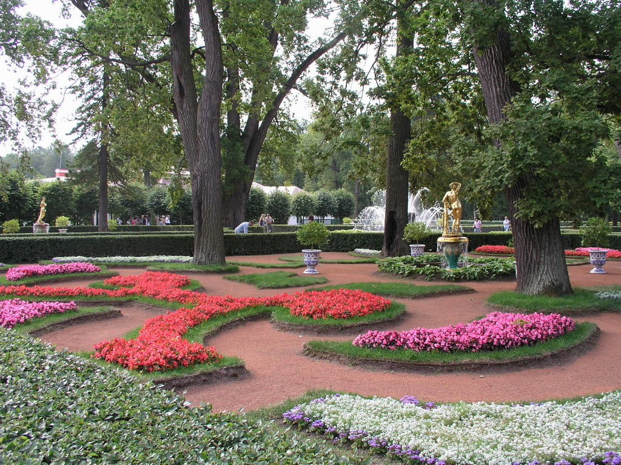
Notes:
Peterhof Palace Gardens

Slide 39
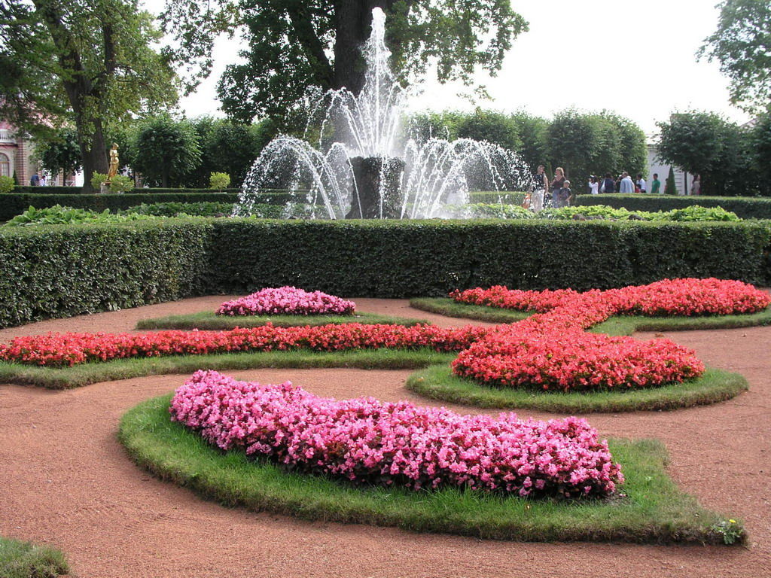
Notes:
Peterhof Gardens

Slide 40
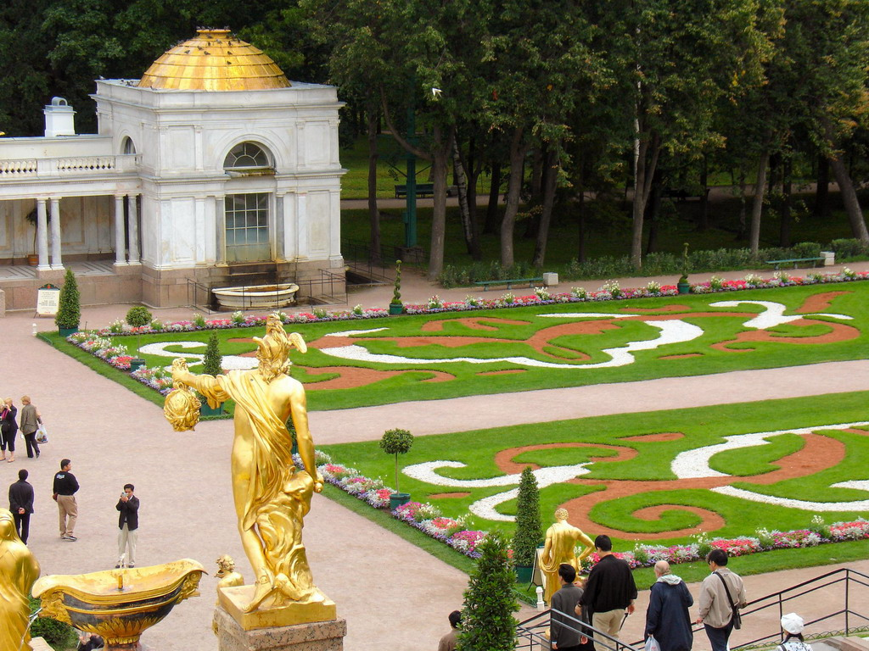
Notes:
Peterhof Palace Gardens

Slide 41
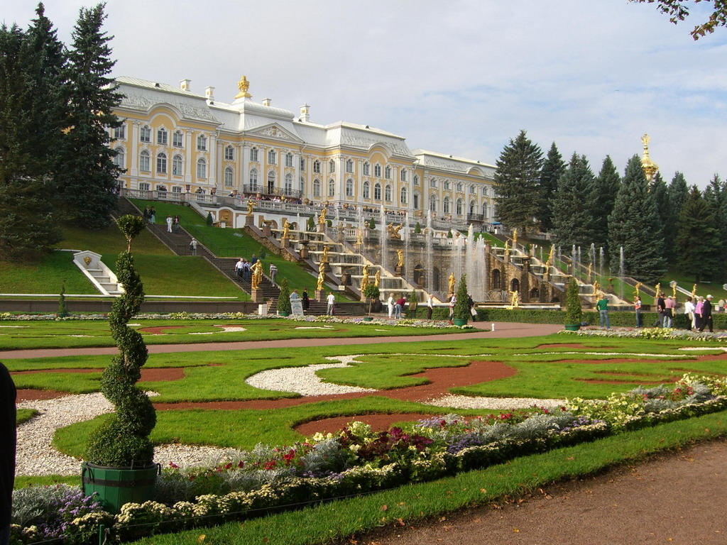
Notes:
Peterhof Palace Gardens

Slide 42
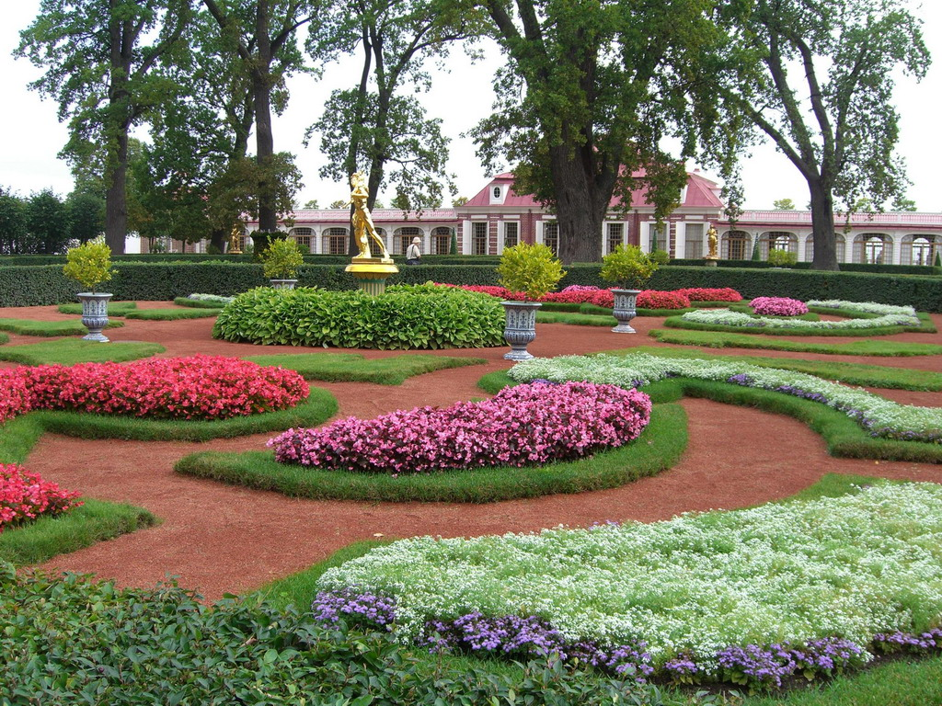
Notes:
Peterhof Gardens

Slide 43
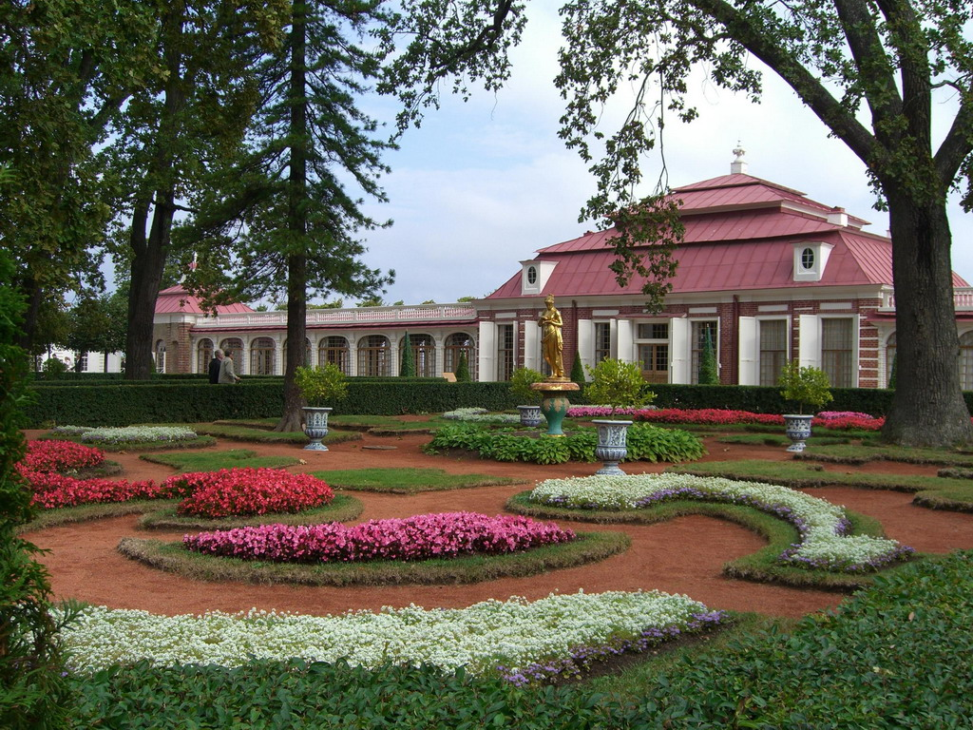
Notes:
Peterhof Palace Gardens

Slide 44
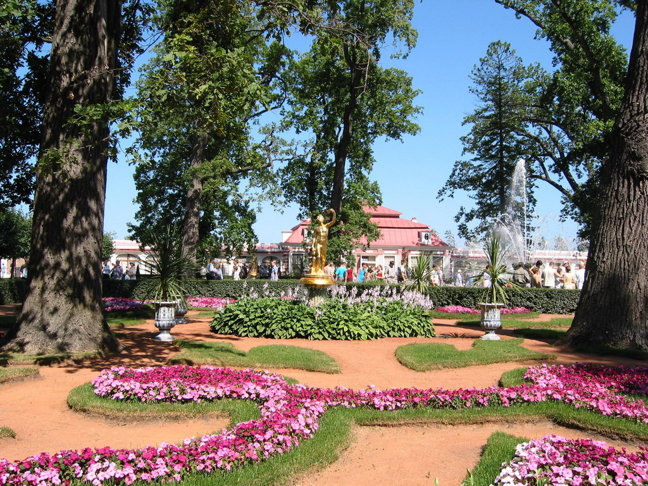
Notes:
Peterhof Palace Gardens

Slide 45
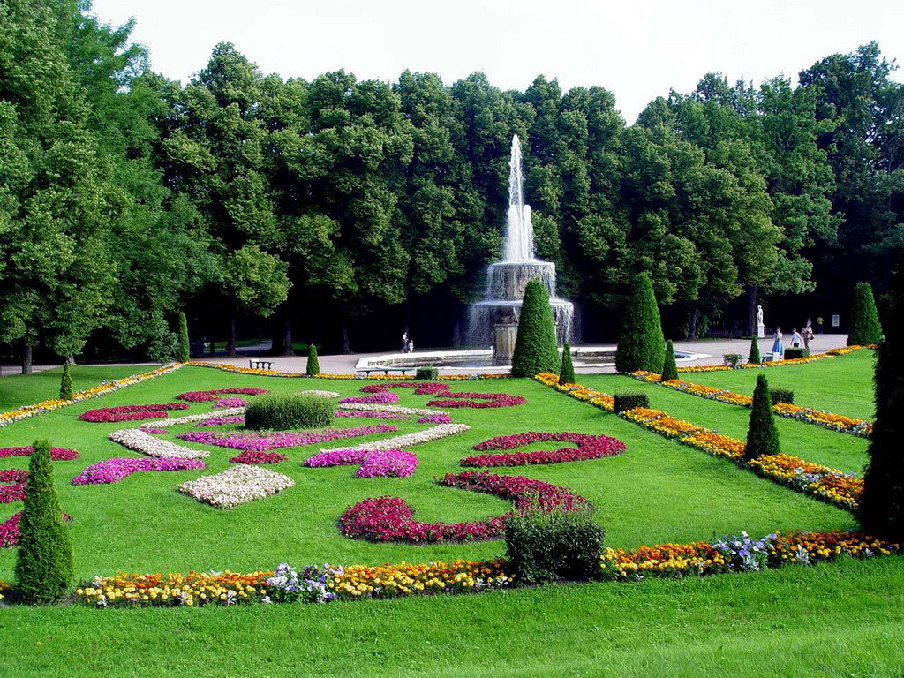
Notes:
Peterhof Palace Gardens

Slide 46
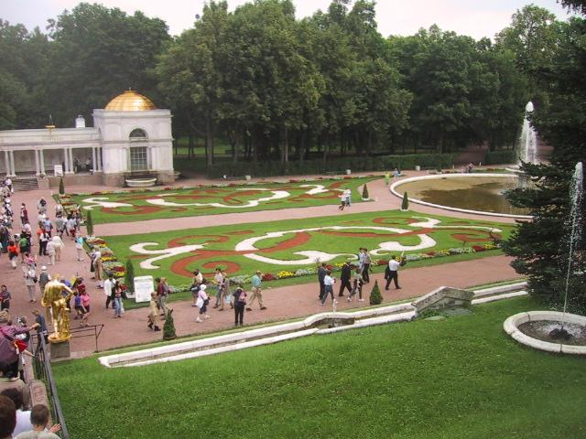
Notes:
Peterhof Palace Gardens

Slide 47
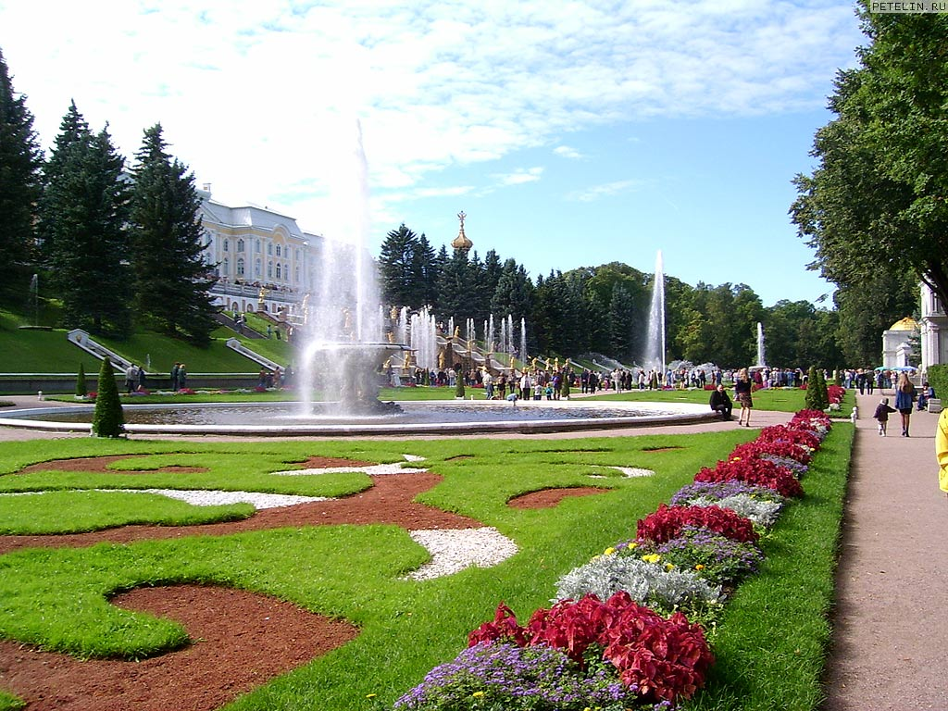
Notes:
Peterhof Palace Gardens

Slide 48
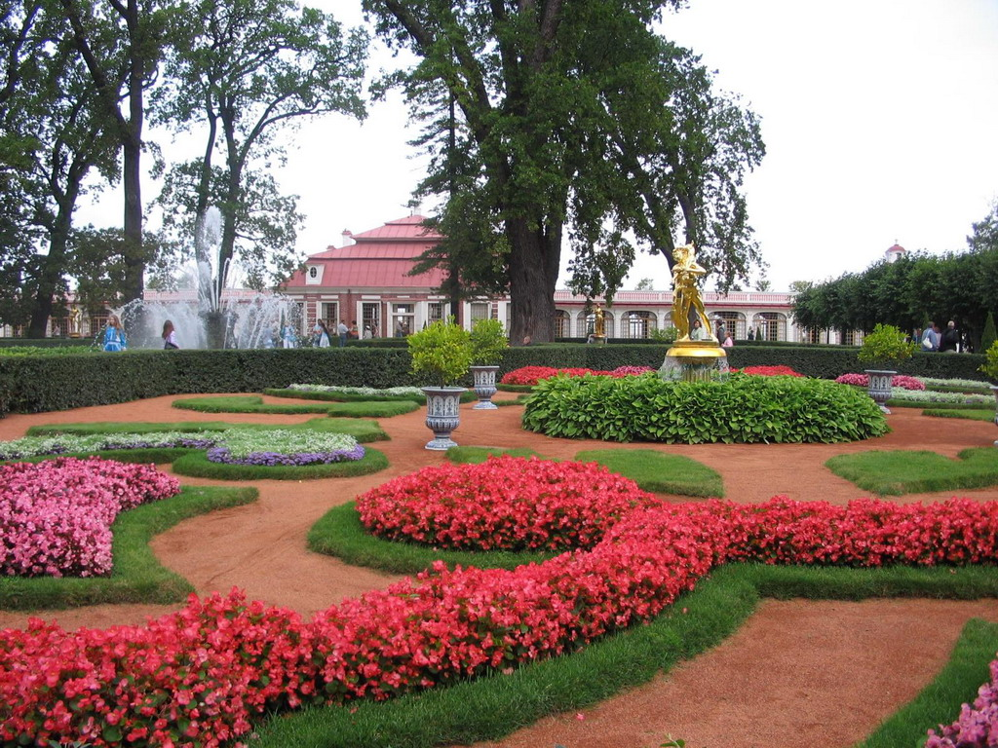
Notes:
Peterhof Palace Gardens

Slide 49
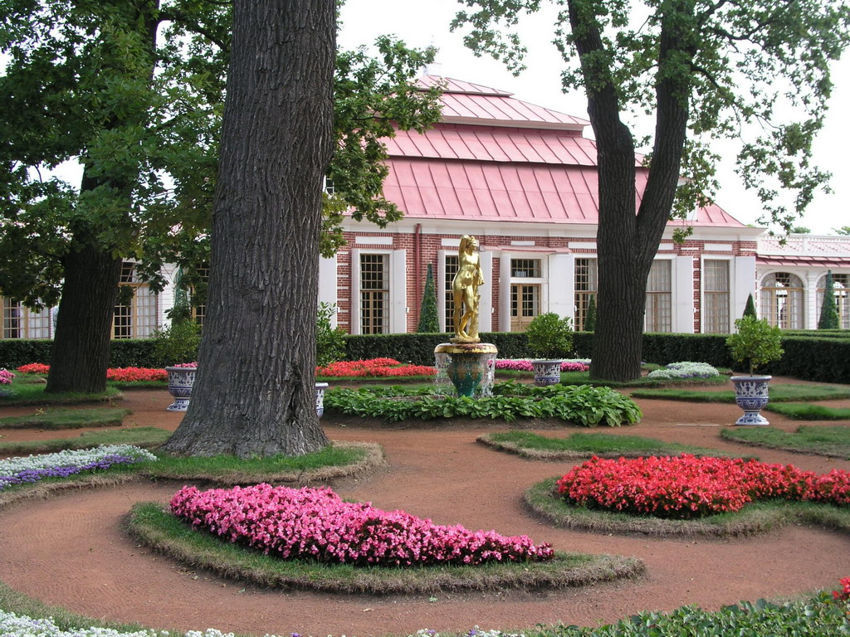
Notes:
Peterhof Palace Gardens

Slide 50
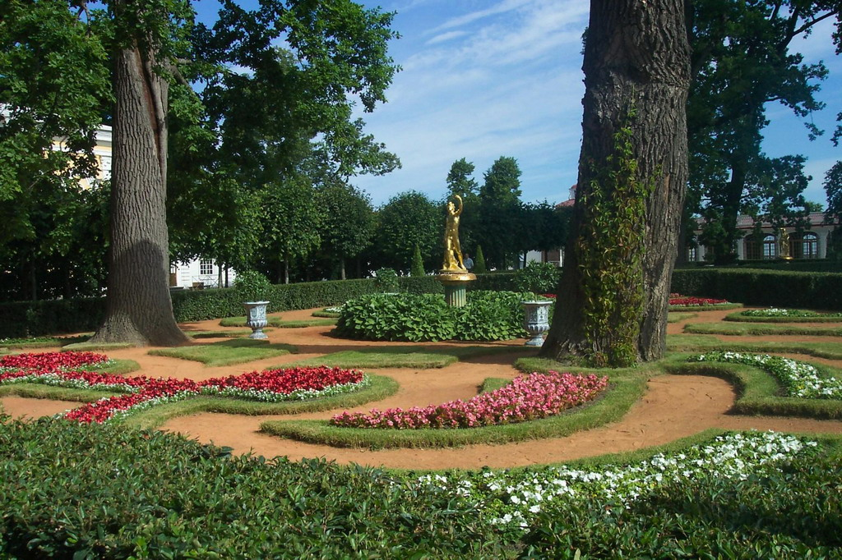
Notes:
Peterhof Palace Gardens

Slide 51
Notes:
Peterhof Palace Gardens

Slide 52
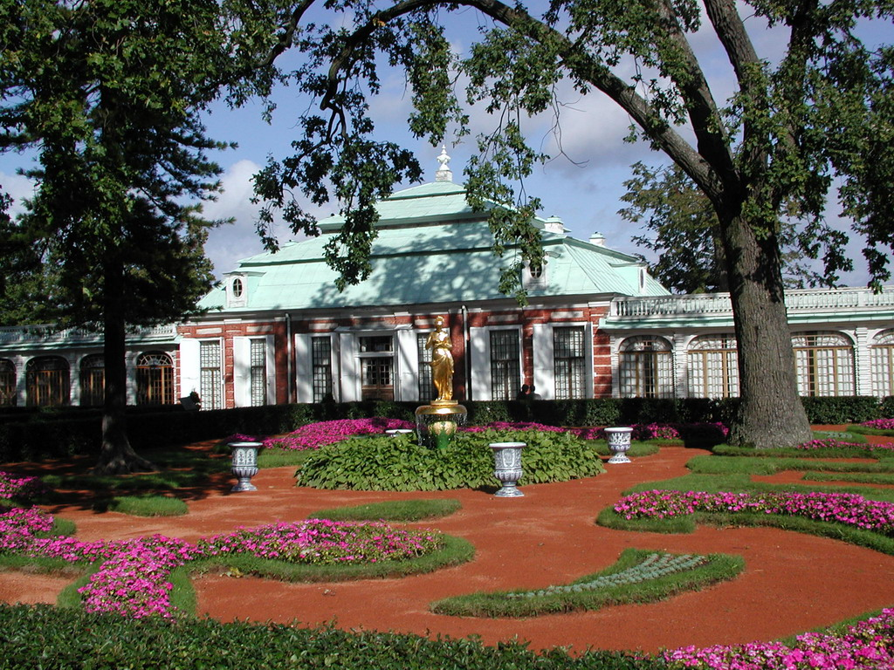
Notes:
Peterhof Palace Gardens

Slide 53
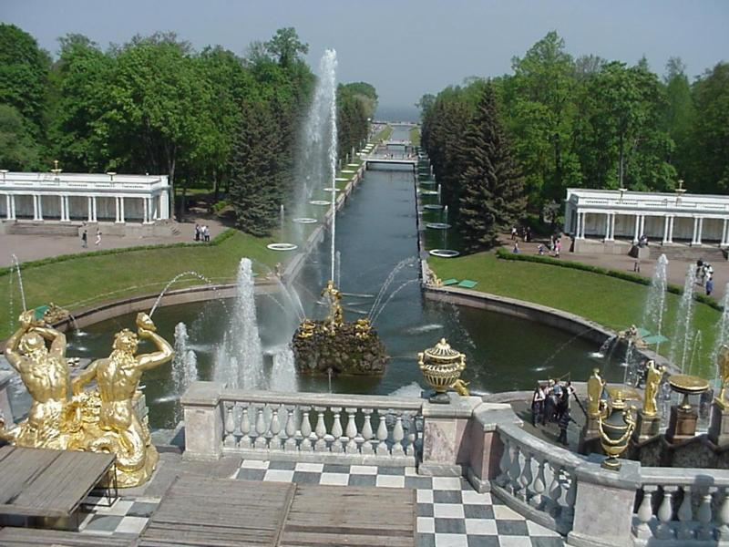
Notes:
Peterhof Gardens

Slide 54
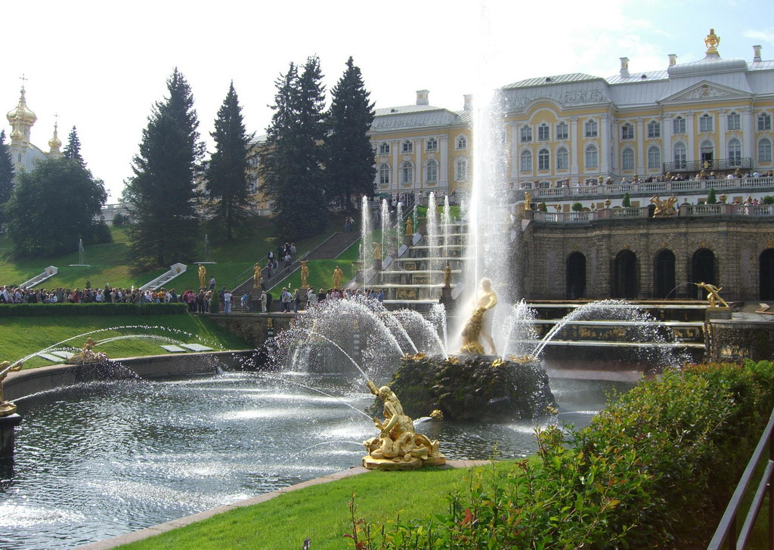
Notes:
Peterhof Palace Gardens

Slide 55
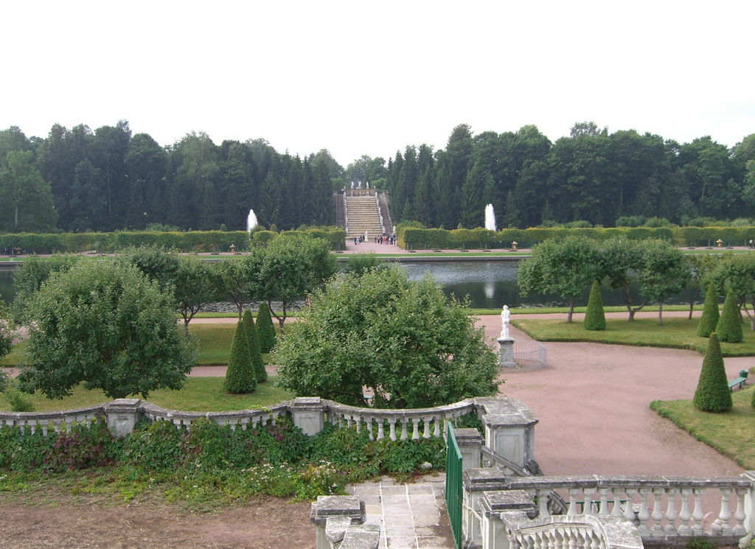
Notes:
Peterhof Palace Gardens

Slide 56
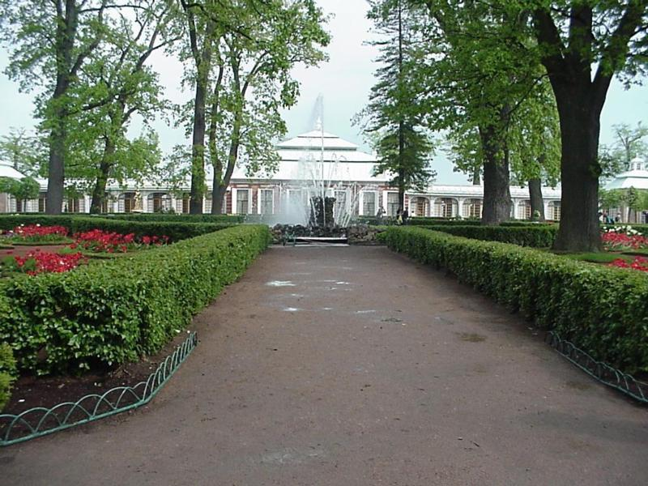
Notes:
Peterhof Palace Gardens

Slide 57
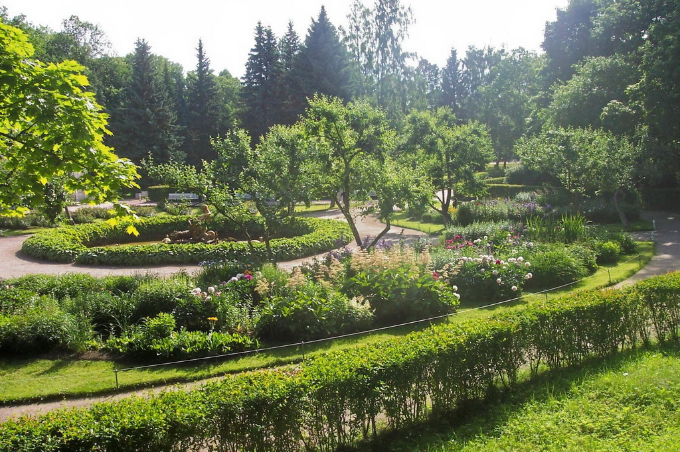
Notes:
Peterhof.-Orangerie

Slide 58
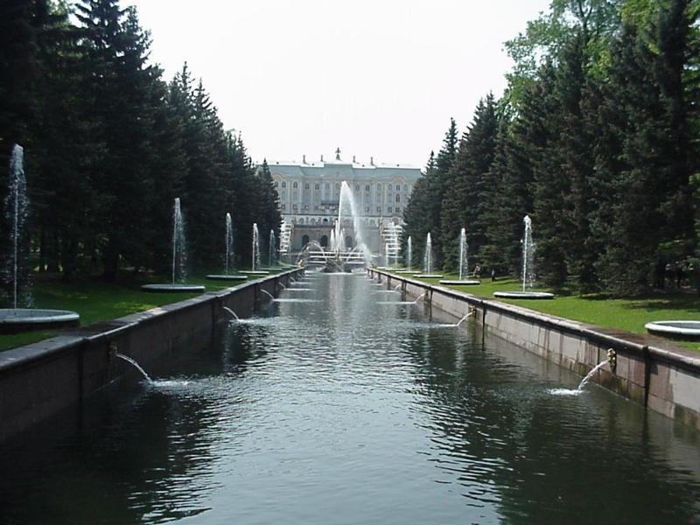
Notes:
Peterhof Palace Gardens

Slide 59
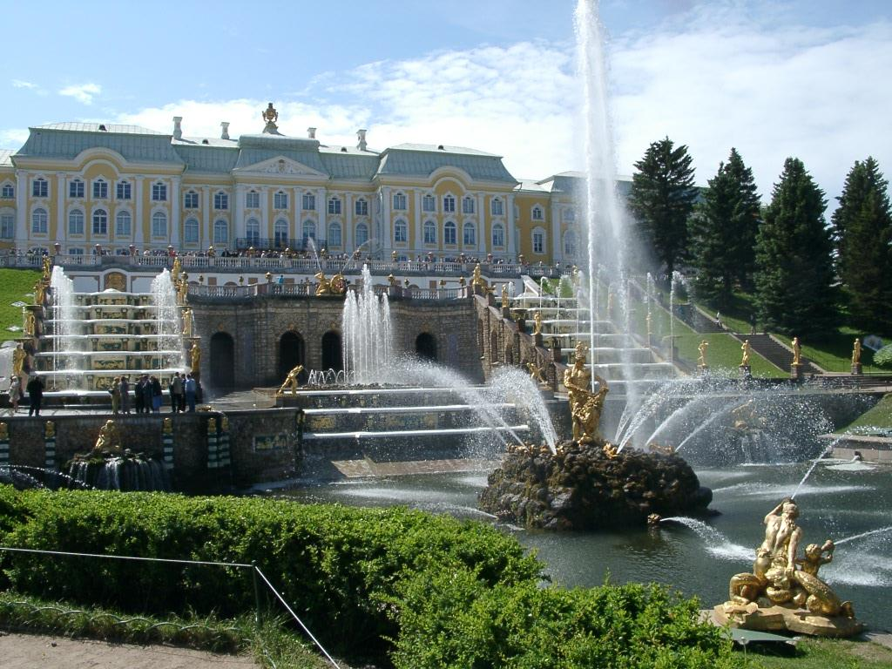
Notes:
Peterhof Palace Gardens

Slide 60
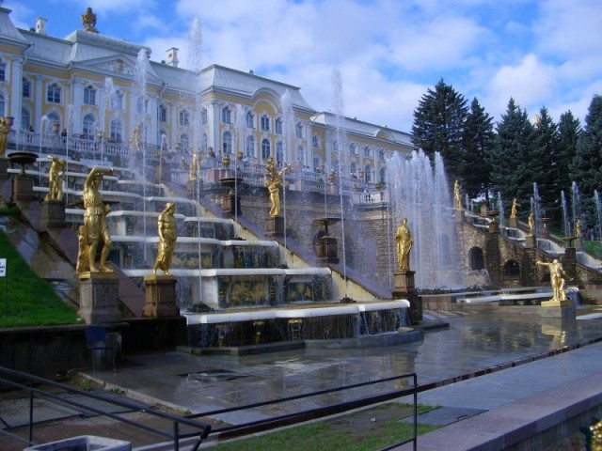
Notes:
Peterhof Palace Gardens

Slide 61
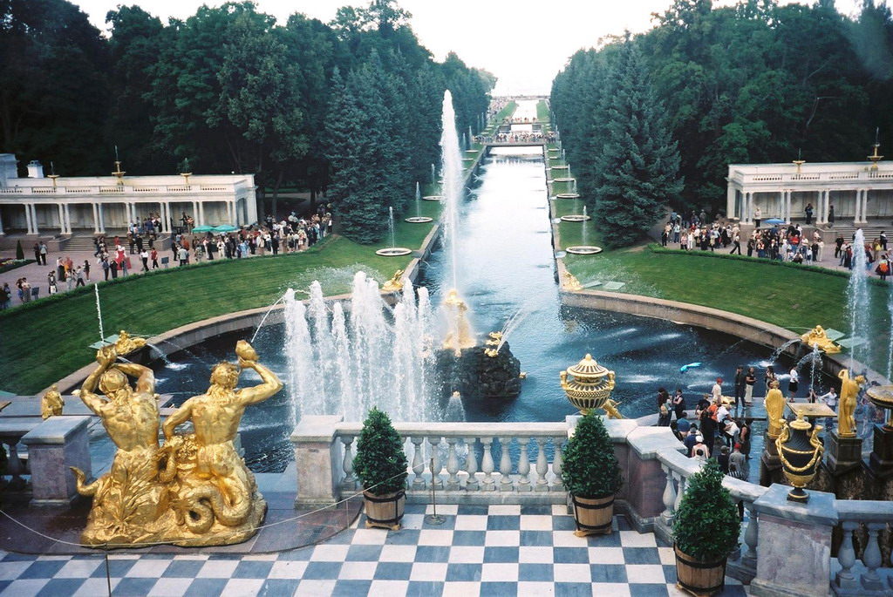
Notes:
Peterhof

Slide 62
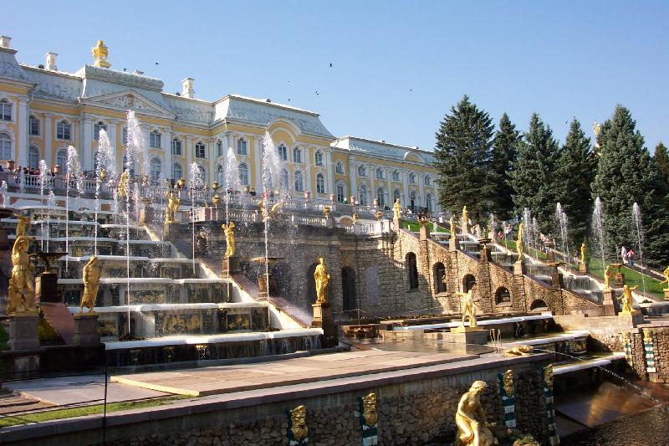
Notes:
Peterhof Palace Gardens

Slide 63
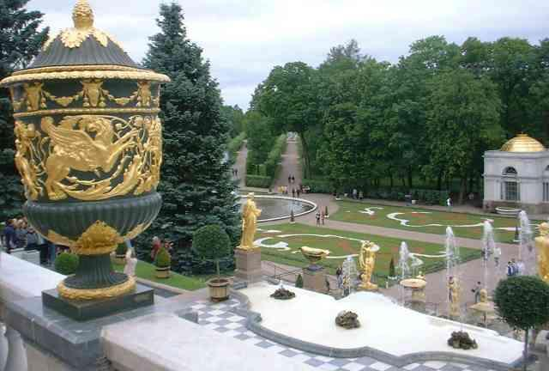
Notes:
Peterhof Palace Gardens

Slide 64

Notes:
Peterhof Palace Gardens

Slide 65

Notes:
Peterhof Palace Gardens

Slide 66

Notes:
Peterhof Gardens

Slide 67

Notes:
Peterhof Palace Gardens

Slide 68

Notes:
St.Pettersburgo.-Peterhof Summer Gardens

Slide 69

Notes:
Peterhof Palace Gardens

Slide 70

Notes:
Peterhof Palace Gardens

Slide 71

Notes:
Peterhof Palace Gardens

Slide 72

Notes:
Peterhof Palace Gardens

Slide 73

Notes:
Peterhof.—La gran Cascada

Slide 74

Notes:
Peterhof Upper Gardens

Slide 75

Notes:
Peterhof Palace Gardens

Slide 76
Tsarkoe Selo
Tsarskoye Selo ( ruso : Царское Село, IPA: [t͡sarskəjɪ s ʲ ɪlo] ( escuchar ), " Zar Village 's ") era la ciudad que contiene una antigua residencia rusa de la familia imperial y la nobleza , situado a 24 kilómetros al sur del centro de San Petersburgo .
En la actualidad forma parte de la ciudad de Pushkin y del Patrimonio de la Humanidad San Petersburgo y conjuntos monumentales .
Durante la época soviética era conocido como Detskoye Selo.

Slide 77
En el siglo XVII, la finca perteneció a un noble sueco.
Su original de Finlandia . nombre se traduce generalmente como "una tierra más alta" Max Vasmer , por otro lado, este topónimo deriva de la palabra finlandesa para la isla ", saari": "Saaren kylä" = "pueblo de la isla".
En cualquier caso, el nombre finlandés llegó a ser pronunciado por los rusos del siglo XVIII como "Sarskoye Selo", más tarde cambiado a "Tsárskoye Selo" (es decir, "el pueblo real").

Slide 78
En 1708, Pedro el Grande dio la finca a su esposa, la futura emperatriz Catalina I , como un regalo.
Ella fundó en 1724 la Blagoveschensky ( Iglesia de la Anunciación y cambió el nombre de la población a Blagoveschenskoye, pero esto no resistió la prueba del tiempo y rápidamente dejó de usarse.
Fue Catalina I, que comenzó a desarrollar el lugar como una casa de campo real.
Su hija, la emperatriz Isabel y su arquitecto Bartolomeo Rastrelli fueron en gran parte responsables de la construcción del Palacio de Catalina.

Slide 79
Más tarde la emperatriz Catalina II de Rusia y su arquitecto Charles Cameron amplió el edificio de palacio que ahora se conoce como la Galería Cameron.
En la actualidad, hay dos palacios imperiales: el barroco Palacio de Catalina con el vecino Catalina Park y el neoclásico Palacio de Alejandro con el vecino Alexander Park.
El Palacio de Catalina está rodeado por un jardín a la francesa y un jardín paisajista inglés , con las estructuras del siglo XVIII como el Ministerio de marina holandesa , Creaking Pagoda , Chesme Columna , Rumyantsev Obelisco y del mármol del puente .

Slide 80
El paisaje Alexander Park tiene varias estructuras Chinescas, en particular el pueblo chino .
A finales del siglo XVIII, Tsárskoye Selo se convirtió en un popular lugar de residencia de verano de la nobleza.
Regimientos de los guardias estaban apostados en el sur de Tsárskoye Selo, donde Catalina la Grande, fundada en la década de 1770 la ciudad de Sofía (su propio nombre en alemán es Sophie).
La neoclásica Catedral de la Ascensión ,de las cinco cúpulas diseñada por el escocés arquitecto Charles Cameron , es el principal monumento de la zona.

Slide 81
La Escuela real de la silvicultura, tal vez la primera escuela en Rusia, fue fundada en Tsárskoye Selo en 1803, se trasladó a San Petersburgo en 1811, para convertirse en el Instituto Forestal de San Petersburgo.
En 1808, Sofía y Tsárskoye Selo fusionadas y se convirtieron en una ciudad.
En 1811, Alexander me abrió el Liceo celebrado al lado del Palacio de Catalina.
Entre los primeros alumnos del Liceo que se graduó en 1817 fueron Aleksandr Pushkin y Alexander Gorchakov . Mikhail Saltykov-Shchedrin también se graduó del Liceo.

Slide 82
El jardín Liceo, la casa del director Liceo, la casa de Ludwig Wilhelm-Tepper de Ferguson , profesor de música Liceo pertenecen a importantes sitios históricos relacionados con el Liceo de la época de Pushkin.

Slide 83

Notes:
Tsarkoe Selo

Slide 84

Notes:
Tsarkoe Selo

Slide 85

Notes:
Peterhof Cameron Galery

Slide 86

Notes:
Tsarkoe Selo

Slide 87


Slide 88

Notes:
Tsarkoe Selo

Slide 89

Notes:
Tsarkoe Selo

Slide 90

Notes:
Tsarkoe Selo

Slide 91

Notes:
Tsarkoe Selo.-Puskin

Slide 92

Notes:
Tsarkoe Selo.-Puskin

Slide 93

Notes:
Tsarkoe Selo

Slide 94

Notes:
Tsarkoe Selo

Slide 95

Notes:
Tsarkoe Selo

Slide 96

Notes:
Tsarkoe Selo

Slide 97

Notes:
Tsarkoe Selo

Slide 98

Notes:
Tsarkoe Selo

Slide 99

Notes:
Tsarkoe Selo

Slide 100

Notes:
Tsarkoe Selo.-

Slide 101

Notes:
Tsarkoe Selo.-

Slide 102

Notes:
Tsarkoe Selo.-

Slide 103

Notes:
Tsarkoe Selo

Slide 104

Notes:
Tsarkoe Selo.-

Slide 105

Notes:
Peterof.-San Petersburgo.-Rusia

Slide 106

Notes:
Tsarkoe Selo.-

Slide 107

Notes:
Tsarkoe Selo.-

Slide 108

Notes:
Tsarkoe Selo.-

Slide 109

Notes:
Tsarkoe Selo

Slide 110

Notes:
Tsarkoe Selo

Slide 111

Notes:
Tsarkoe Selo

Slide 112

Notes:
Tsarkoe Selo

Slide 113

Notes:
Tsarkoe Selo

Slide 114

Notes:
Tsarkoe Selo

Slide 115

Notes:
Tsarkoe Selo

Slide 116

Notes:
Palacio de Catalina con una vista de la Galería Cameron ; Tsárskoye Selo en una acuarela de Luigi Premazzi , c. 1855.

Slide 117

Notes:
Alexander Palace

Slide 118

Notes:
Tsarkoe Selo.-

Slide 119


Slide 120

Notes:
Tsarkoe Selo.-

Slide 121

Notes:
Tsarkoe Selo.-

Slide 122

Notes:
Tsarkoe Selo.-

Slide 123

Notes:
Tsarkoe Selo.-

Slide 124

Notes:
Tsarkoe Selo.-Heremitage Pavillon

Slide 125

Notes:
Tsarkoe Selo.-Palladian Bridge

Slide 126

Notes:
Tsarkoe Selo.-Palladian Bridge

Slide 127

Notes:
Tsarkoe Selo

Slide 128

Notes:
Tsarkoe Selo

Slide 129

Notes:
Tsarkoe Selo.-Palladian Bridge

Slide 130

Notes:
Tsarkoe Selo.-

Slide 131

Notes:
Tsarkoe Selo.-

Slide 132
Notes:
Tsarkoe Selo.-

Slide 133

Notes:
Tsarkoe Selo.-

Slide 134

Notes:
Tsarkoe Selo.-

